Slide 1
CUM SA ITI TRANSFORMI FRICA IN PUTERE PERSONALA
FACILITATOR:
LILIANA PADURARU, COACH & TRAINER
“Fricile nu sunt altceva decat stari de spirit.” (Napoleon Hill)
"Viata incepe acolo unde se termina frica." (Osho)

Slide 2
CE ESTE FRICA?
Este o reactie spontana si naturala care se produce in corp la o schimbare brusca, perceputa ca amenintare, care poate fi REALA SAU IMAGINARA.
Specialistii sustin ca 90% din fricile oamenilor sunt imaginare si doar 10% sunt reale.
Corpul intra in stare de alerta si apar o serie de reactii, care ne pregatesc sa facem fata pericolului:
ritmul respirator si pulsul se accelereaza,
muschii se contracta, mainile incep sa tremure,
palmele se umezesc, apare senzatia de uscare a gâtului.

Slide 3
DESPRE FRICA, SI IN ALT FEL☺
Toate emotiile umane au la baza fie FRICA fie IUBIREA.
Emotia inrudita cu frica, cu frecventa cea mai mare in viata de zi cu zi este grija, care isi trage radacinile in fricile noastre launtrice.
Frica nu doar ne ajuta sa traim, ci ne si face sa ne simţim vii; nimic nu poate fi mai interesant decat fiorul pe care ţi-l ofera confruntarea fricii; aceasta senzatie este ca un drog natural – corpul produce adrenalina şi acest lucru face diferenţa între “a exista” şi “a trai”.
Intr-o situatie obisnuita, omul foloseşte aproximativ 65% din energia exercitata de muşchi; frica ne ofera acces la restul de energie, asa explicandu-se “superputerea” oamenilor aflati în situaţii critice.

Slide 4
Cele mai comune frici
Frica de schimbare
Frica de singuratate
Frica de esec
Frica de respingere
Frica de incertitudine
Frica de a nu se intampla ceva rau
Frica de a nu fi ranit, judecat
Frica ca nu esti suficient.

Slide 5
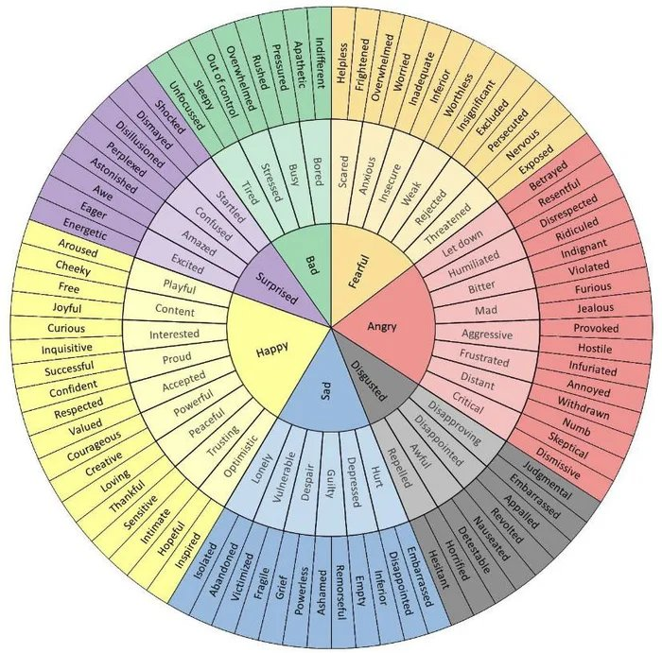

Slide 6
COMPORTAMENTE DETALIATE:
INGHET: toata energia psihica se muta în sistemul limbic si blocheaza orice raspuns comportamental. Inghetul poate sa fie:
Fizic (nu poti reactiona)
Mental (nu poti sa preiei nici o informatie din jur).
ex. Atunci cand elevului îi este frica la examen, nu mai poate reda nici macar informatiile pe care le stia înainte si se blocheaza.
FUGA
care poate sa fie manifestata extern (ex vezi un caine si treci pe partea cealalta a strazii, copilul se retrage la el în camera).
manifestare interioara (Copiii care nu pot evada fizic, evadeaza mental, se retrag în imaginar, nu te mai aud, nu te mai vad, adultul devine invizibil)

Slide 7
COMPORTAMENTE DETALIATE:
LUPTA – raspunsul cel mai putin tolerat de adulti.
Copilul intra într-un joc de putere pentru a-si recâstiga confortul si stabilitatea emotionala si poate reactiona:
prin respingere („Lasa-ma in pace!”),
comportamente opozitionale („Nu vreau!”).
Stiati ca PERCEPTIA fricii este diferita la femei si la barbati?
- Femeile intra in comportamentul- INGHET/FUGA iar barbatii LUPTA, pentru ca au rolul de a proteja si a asigura supravietuirea.

Slide 8
EXPRESIA FRICII
.

Slide 9
Perspectiva neurostiintei asupra fricii
Neurostiinta demonstreaza ca frica este o emotie trecatoare, o vibratie in corp, energie care are aceeasi intensitate ca si bucuria. Este important sa nu o respingem, sa o acceptam si sa o simtim, pentru ca numai astfel scade in intensitate.
Daca o respingem, se inmagazineaza in subconstient si neintegrata, formeaza un tipar automat negativ de rezistenta, blocaj interior.
“Feel the feeling, drop the story of the mind” Kimberly Hare

Slide 10
HARTA CONSIINTEI
Dr. David R. Hawkins a elaborat o harta a nivelurilor de constiinta umana, denumita si "Scala Constiintei" sau "Piramida Constiintei", folosind kinesiologie aplicata pentru a masura nivelul vibrational al fiintelor umane. "Power vs. Force: The Anatomy of Consciousness"
Geniile care au trait pe pamant cum ar fi Aristotel, Hipatia, Newton, Freud, Marie Curie sau Einstein se plasau cam pe la nivelul 499.
Specialistul mentioneaza ca o persoana care a ajuns la nivelul 600, contrabalanseaza negativitatea a 10 milioane de oameni care se afla sub 200!

Slide 11
PERSPECTIVA ENERGETICA
85% din oamenii de pe pamant traiesc sub nivelul Curajului.

Slide 12
FRICA/ANXIETATE
FRICA este o emotie de baza, o stare adanca de tulburare cauzata de un pericol real sau imaginar. Frica este de scurta durata.
Ex. („imi e teama de caini, de intuneric”).
ANXIETATEA este o teama fara obiect, manifestata prin neliniste, o stare puternica de alerta, fata de un pericol iminent. Conform studiilor, aproximativ 25% din populatia lumii sufera sau a suferit la un moment dat de anxietate.
Starea anxioasa ponderata poate fi benefica, crescand abilitatea de a performa insa prelungita pe perioade mai lungi poate deveni periculoasa.

Slide 13
FRICI NATURALE/MOSTENITE
FRICI NATURALE (cu care ne nastem)
DE CADERE
ZGOMOT PUTERNIC
FRICI MOSTENITE:
Frica ca tipar comportamental este mostenita din familia ta.
In primii tai 7-10 ani, esti ca un burete care absoarbe tot din mediu, mai ales din comportamentele parintilor (sau bunicilor sau cine te creste pana intri la scoala).
Frica are scopul de a ne proteja de experiente dureroase sau de suferinta, pe baza experientelor din trecut.

Slide 14
Cele mai comune convingeri mostenite din copilarie
“Trebuie sa muncesti foarte mult pentru a supravietui”
“Daca nu detii controlul, se pot intampla lucruri rele”
“Fii perfect altfel altii te vor respinge”
“Sacrificiul de sine este bun”
“Ingrijirea de sine este egoista”
“Nu-ti urma visele caci acest lucru este iresponsabil sau nerealist”.

Slide 15
REFLECTIE PERSONALA
Care dintre parintii tai era fricos?Anxios? Sau ingrijorat foarte des?
Care dintre parintii tai se auto-limita si isi gasea mereu scuze ca sa nu duca o actiune la bun sfarsit? Sau mai grav nu actiona deloc?
Care parinte avea un comportament pasiv si ii invinovatea mereu, de pe margine, pe altii care faceau totusi ceva cu viata lor?

Slide 16
REFLECTIE PERSONALA FRICA
Este aceasta frica a mea sau este mostenita?
Cand a aparut aceasta frica pentru prima data in viata mea?
Imi mai serveste aceasta frica in aceasta etapa a vietii mele?
Ce ma poate ajuta sa renunt la frica cu usurinta pentru totdeauna?
SOLUTIE
Daca aceasta frica nu este a ta, seteaza-ti intentia in mod constient sa nu te mai identifici cu ea.
Imagineaza-ti cu ce comportament nou vrei sa inlocuiesti tiparul de frica si exerseaza mental in fiecare zi acest nou comportament, pana devine o realitate in viata ta.

Slide 17
FRICA MOSTENITA
Cercetatorul Bruce Lipton in cartea “Biologia Credintei” afirma ca tu nu esti victima genelor tale.
Insa felul cum mostenirea genetica influenteaza calitatea vietii tale depinde de:
Ganduri
Convingeri
Sentimentele,
Mediul inconjurator si
Oamenii din jurul tau.
Daca vei intelege ca aceste temeri nu iti apartin, te poti desprinde de ele, de trecut, focalizandu-te asupra momentului prezent!

Slide 18
Criticul interior, are capacitatea de a-si imagina cele mai variate dezastre, fiind convins ca ne protejeaza atata timp cat ne avertizeaza asupra dezastrelor posibile pe care le anticipeaza din dorinta de a nu fi ranit din nou. De aceea, el iti da sfaturi cu mult timp inainte ca un lucru rau sa se intample.
Aceasta parte a fiintei noastre are tendinta de a fi irationala si imatura din punct de vedere psihologic. Partea ranita, speriata si superprotectoare a psihicului adopta tot felul de motive rationale care ii justifica teama, din dorinta de a se simti in siguranta.

Slide 19
SOLUTIE- CONSTIENTIZAREA VOCII CRITICE SI FOCUS PE SOLUTIE/ACTIUNE
Sa devii constient de aceasta voce interioara critica, sa intelegi ca nu este cine esti tu cu adevarat, sa nu te identifici cu ea si sa alegi sa te focusezi pe solutie, si nu pe a face scenarii dezastruloase la infinit.
Consecinta: Criticul interior iti consuma energie mentala care te stoarce de puteri si prin urmare te simti obosit, extenuat si epuizat
Solutie:
Respira constient si profund cateva minute, fa putina miscare fizica, spune “Stop” gandurilor obsesive si apoi cu mintea linistita, actioneaza pentru a rezolva situatia.

Slide 20
RESPIRATIA CONSTIENTA COERENTA CARDIACA
Prin respiratie constienta putem dizolva frica in min 90 secunde.
https://www.youtube.com/watch?v=a7SLv2u-15w
Exercitiul de Coerenta Cardiaca e unul dintre cele mai eficiente, folosit de medici si psihologi in multe domenii, de la scoli de top pana la trupe militare de elita.
Coerenta Cardiaca este un exercitiu de respiratie care reduce cortizolul (hormonul stresului) pentru aprox. 4 ore si aduce relaxare, energie pozitiva si o stare de acuitate mentala.
Fa acest exercitiu de 3 ori pe zi, odata la 4 ore, sau atunci cand esti nervos/stresat/speriat pentru a te calma repede.

Slide 21
Plan de actiune PENTRU INDEPARTAREA GRIJII
Scrie cu exactitate cauzele ingrijorarii.
Scrie ce poti face in aceasta privinta.
Decide ce sa faci.
Apuca-te imediat sa pui in aplicare ceea ce ai hotarat.
Inspirat din cartea
“Lasa grijile si incepe sa traiesti - Dale Carnegie”

Slide 22
RECOMANDARI PENTRU A SCAPA DE INGRIJORARE
Pastrati-va mereu ocupati, ca sa nu aveti timp sa faceti scenarii cu mintea.
Nu va lasati coplesiti de lucrurile marunte, care va consuma energia in zadar.” Viata e prea scurta ca sa fie irosita pe fleacuri”
Intrebati-va - Care sunt sansele ca evenimentul care ma ingrijoreaza sa se produca?
Concentrati-va pe ceea ce puteti controla si acceptati ceea ce nu puteti controla.
“Doamne da-mi seninatatea sa accept lucrurile pe care nu le pot controla,
Curajul de a le schimba pe cele pe care pot,
Intelepciunea de a le putea deosebi”.
Rugaciunea Dr. Reinhold

Slide 23
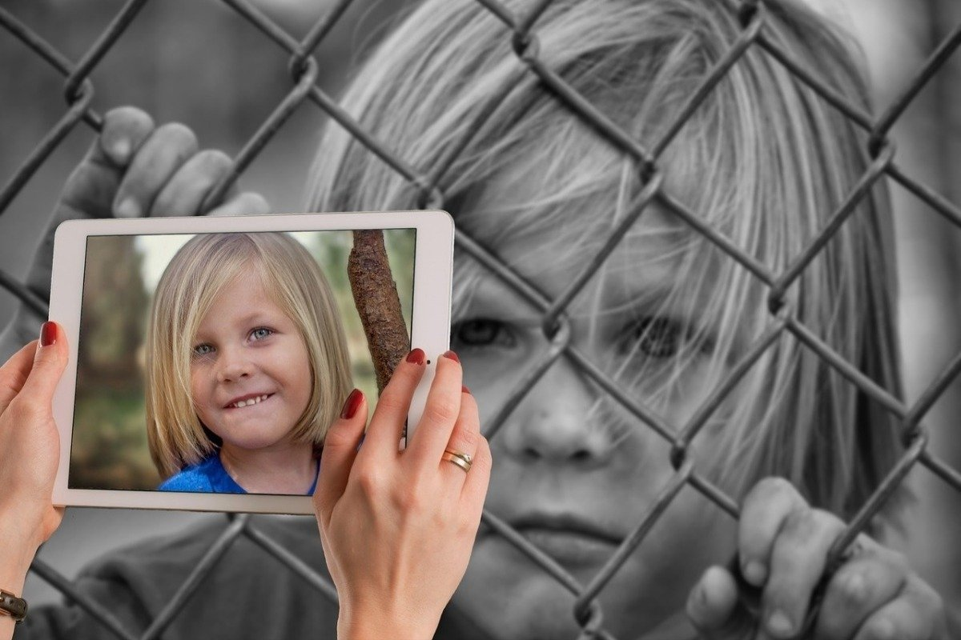
Care este mesajul fricii?
Daca intelegi ce se ascunde dincolo de frica, vei afla ce aspect din fiinta ta are nevoie sa fie integrat sau vindecat.

Slide 24
Frica-Perceptie/Realitate
Perceptia “Prietenul meu nu ma iubeste. Daca m-ar fi iubit, ar fi mers cu mine la film nu cu prietenii lui. Poate ca nu sunt suficient de frumoasa sau de desteapta…”.-criticul interior
Adevarul – “Tata m-a criticat mereu pentru felul in care arat, facandu-ma sa ma simt neiubita.Tata a iesit mereu cu prietenii lui in loc sa fie atent cu mine. Ori de cate ori prietenul meu iese cu amicii lui, eu ma simt respinsa”

Slide 25
Dialogul cu frica
Intreaba-te ce mesaj incearca sa iti comunice frica ta?
Ce doreste sa te invete in legatura cu cresterea personala si spirituala?
Cum s-ar putea dovedi frica un dar sau o binecuvantare?
Cine esti fara frica? Cum este viata ta? Ce relatii ai cultiva?
Ce lucruri ai face?
Daca ar fi sa ne imaginam ca ne împrietenim cu frica, cum crezi ca am putea face asta?

Slide 26
prpcesarea fricii
Daca frica ar putea sa vorbeasca, ce crezi ca ar zice?
Daca ar fi sa desenam frica, cum ar arata?
Daca frica ar fi un personaj de film, ce personaj ar fi?
Daca frica ar fi un animal, ce animal ar fi?
Daca frica ar fi o culoare, care culoare ar fi?
Daca frica ar fi o unealta, ce unealta ai alege?
Daca frica ar fi o meserie, ce meserie ar fi?
Va rog sa gasiti si imagini pentru aceasta frica, faceti un poster si vedeti cum intensitatea fricii va scadea, de indata ce va conectati la aceste imagini.

Slide 27
FRICA MIT SI REALITATE
1. FRICA ESTE UN SENTIMENT NEGATIV SI ESTE NESANATOASA.
Frica este mecanismul evolutiv ce ne-a mentinut in viata in decursul timpului.
Este o emotie primara si intensa, care corespunde nevoii noastre de siguranta si supravietuire.
ASADAR:
Frica nu este impotriva ta.
Frica este normala si sanatoasa si poate fi controlata.
Trebuie sa o exploram, nu sa fugim de ea.
Frica exprima o durere aflata in corp, care cere sa fie vindecata.

Slide 28
FRICA MIT SI REALITATE
2. FRICA ESTE PERICULOASA SI TREBUIE EVITATA.
In realitate frica ne ajuta sa actionam cu curaj, ne scoate din zona de comfort si ne ajuta sa evoluam. Singura modalitate sa o depasim este sa o infruntam.
FRICA ESTE UN SEMN SA ACTIONEZI SI SA ITI ASCULTI CHEMAREA INIMII!

Slide 29
FRICA MIT SI REALITATE
3.ESTI SLAB DACA ARATI CA ESTI FRICOS/FRICOASA.
In realitate toti avem frici mai mari sau mai mici, constiente sau inconstiente.
Frica vine INTOTDEAUNA CU O LECTIE
EX. Frica de esec te invata sa te accepti asa cum esti, cu bune si cu rele. Frica de respingere te invata sa te iubesti, asa cum esti.
FRICA DE ESEC:
Fa-ti o lista cu victoriile si realizarile tale si cand te apuca frica de esec, uita-te pe lista.
Cauta sa fii mai bun decat ai fost ieri, cel putin cu 1% , te ajuta sa depasesti aceste momente dificile.
Sa inveti lectia din acel esec.

Slide 30
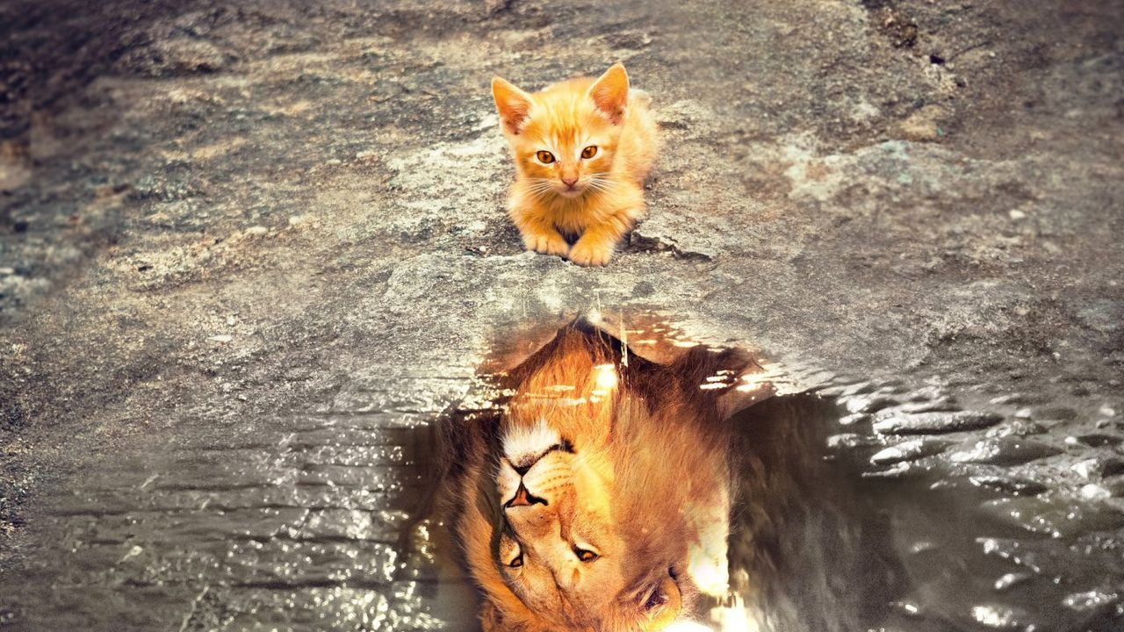
CONCLUZIE:
Frica se transforma in putere personala cand o intelegi, o accepti si aduci compasiune de sine.
Frica ascunde o nevoie a ta pe care nu o vezi inca si de indata ce o constientizezi, aceasta devine un mijloc pentru cresterea si devenirea ta.

Slide 31
INLOCUIESTE CELE 4 PREZUMTII LIMITATIVE cu CONVINGERI PLINE DE CURAJ
Incertitudinea este nesigura
Incertitudinea este poarta catre toate posibilitatile.
Nu pot gestiona pierderea lucrurilor pe care le iubesc
Pierderea este un proces natural si poate conduce la crestere.
Traim intr-o lume periculoasa
Traim intr-un univers semnificativ.
Sunt absolut singur
Toti oamenii au aceleasi provocari.

Slide 32
Cei 4 pasi pentru amplificarea curajului- Dr.Lisa Rankin: “REMEDIUL IMPOTRIVA FRICII”
Credinta- Inlocuieste convingerile care induc teama cu o incredere care te ajuta sa iti amplifici curajul.
Sustinerea- Cauta sprijin de la specialist- terapeut, coach care te poate sustine in procesul de explorare interioara.
Intuitia- Invata sa iti folosesti intuitia pentru a deosebi teama falsa de teama reala.
Reteta- Scrie-ti reteta proprie pentru amplificarea curajului.

Slide 33
PROPRIA RETETA PENTRU CURAJ:
Intreaba-te DE CE AM NEVOIE CA SA IMI CULTIV CURAJUL?
Noteaza ce iti trece prin minte. Poate fi:
O practica pe care doresti sa o incepi,
Un curs la care doresti sa te inscrii,
O schimbare de mediu, de relatie, de job….
O carte pe care doresti sa o citesti,
O limita sanatoasa pe care vrei sa o aplici in viata ta…

Slide 34
AFIRMATIILE
Daca sunt suficient repetate sau scrise de mana afirmatiile pozitive pot inlocui convingerile negative.
“Sunt curajos. Am incredere in mine. Sunt fara frica”
Le poti inregistra si asculta la trezire si la culcare, min 21 de zile, pentru a facilita formarea de noi cai neuronale in creier.
Le poti repeta in fata oglinzii, cu convingere, pana afirmatiile devin incetul cu incetul, parte din tine.

Slide 35
Tehnica IN 3 PASI WORST CASE SCENARIO- DALE Carnegie - Lasa grijile SI INCEPE SA TRAIESTI
Analizeaza frica cu sinceritate si vezi ce se poate intampla cel mai rau ca urmare a acestei frici.
Accepta mental toate consecintele acestei frici, esec.
Dedica-ti timpul si energia pentru a gasi solutii creative pentru a invinge frica.
Frica trebuie vizualizata, fiindca cel mai mult ea nu iubește detaliile.
De exemplu, va temeti sa va pierdeti locul de munca. Imaginati-va detaliat ce veti face 5 minute dupa pierderea serviciului. Daca veti putea vedea detaliat comportamentul vostru, frica va disparea.

Slide 36
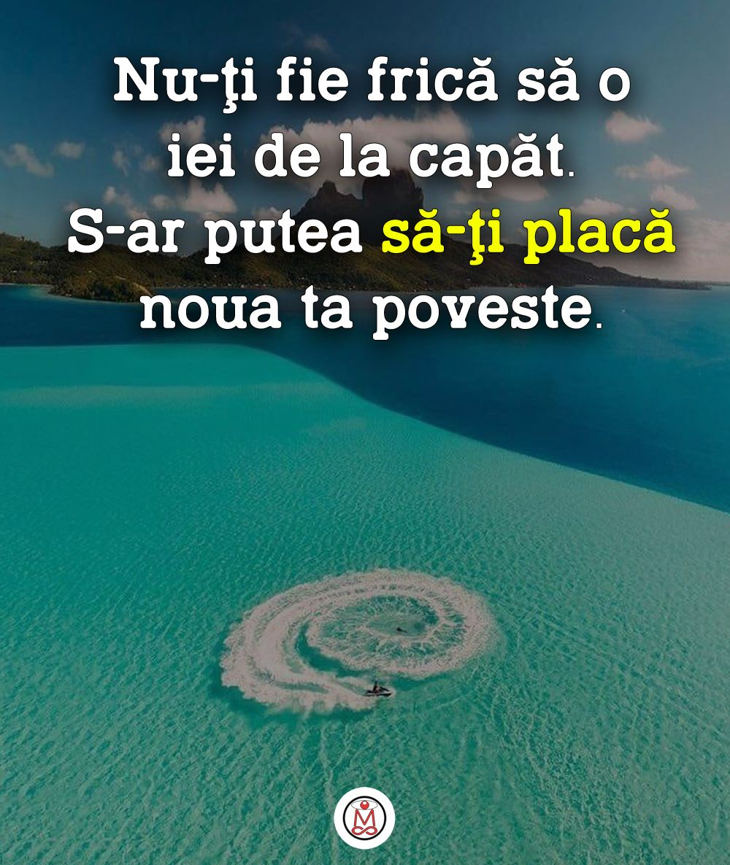
MULTUMESC PENTRU PARTICIPARE!

Slide 37
LILIANA PADURARU
liliana.paduraru@gmail.com
0721 973 805
https://www.linkedin.com/in/liliana-paduraru/

